Slide 1

读书报告
Garment Modeling with a
Depth Camera
深度相机之服装建模
学号：21551125
姓名：林波

Slide 2
1、深度相机
深度相机，即一种能提供三维交互信息的计算机视觉设备。三维交互技术的发展促使了一批新型的低成本的体感深度相机设备。如2010年微软发布的基于结构光技术的Kinect Camera。其中Kinect是微软开发的体感游戏XBOX360的相机设备，它主要包括三个摄像头，其中IR发射/接收摄像头主要是用来获取场景中的深度图像，得到深度信息的来源，初次之外还有获取RGB图像的摄像头组成，IR深度摄像头通过结构光技术，将反射回的红外场景图编码成深度信息，以便获取三维空间的信息。

Slide 3
2、各种服装建模方法
●将现有的缝纫模式转换成3D服装模型
会产生复杂的模型，而且服装的缝纫模式并总是可用的。
●通过服装的单个图像来为服装完成建模工作
这种方法简单易用，但是只能捕获有限的细节。
●使用深度相机对服装进行建模

Slide 4
3、使用深度相机进行建模
这个方案的关键点是：大部分的服装都是由标准的组件组成的，例如：衣袖、衣领、纽扣等，而且大部分的组件都是有设计标准的。因此，我们采用“基于组装建模”的原则来实现快速直观的服装建模。

Slide 5
曾经有人使用相似的原则来实现室内场景的建模工作。但是服装具有自己的特点，不能直接使用室内场景建模的方式来实现服装的建模。例如：服装上面的纽扣的口袋通常都很小，很难从通过3D扫描区分出来，襟领和定制领的设计属性同样也很难通过3D扫描区分出来。所以，这个方案包括一个复杂的图像分析组件，通过这个组件，可以探测出服装的组件和设计属性。

Slide 6
这个方案通过解析树来表示服装的语义结构，如下图所示所示。它通过一组预定的组件来表示服装，如衣领、衣袖、口袋等。每一个组件还可以通过一些设计属性，如尺寸、形状、类型等来标识。每个属性都有一些预定值，例如，对于衣领来说，有襟领、立领、裁缝领等。解析树提供了强有力的结构，为服装建模做好前期工作。

Slide 7
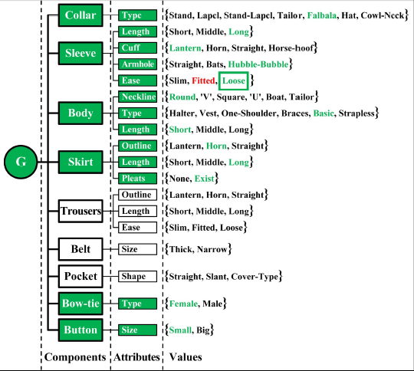

Slide 8
在另一方面，系统有一个专家为服装组件设计的3D变形模板数据库。一旦服装的组件和设计属性被确定下来了，我们可以选择具有相同设计的最好模板，然后将这些模板拼接起来，形成最终的服装模型。

Slide 9


